Slide 1

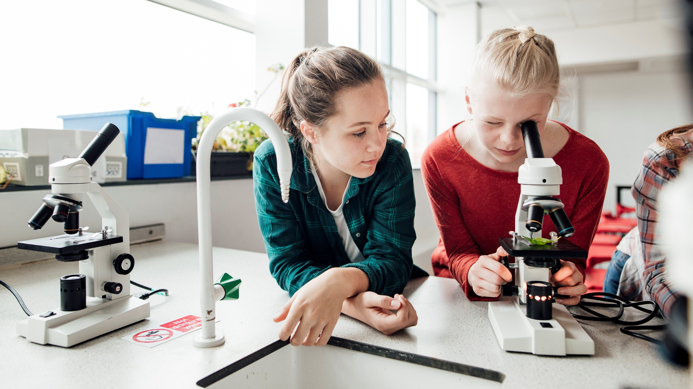
ARTISTICA ESPERANDO A QUE TODOS INGRESEN gracias por su espera

